Slide 1

BỆNH SỐT RÉT
TS. BS. Nguyễn Thị Cẩm Hường
Bộ môn Nhiễm – ĐHYD

Slide 2
MỤC TIÊU HỌC TẬP
• Trình bày được các đặc điểm quan trọng về dịch tễ của bệnh sốt rét.
• Mô tả được các biểu hiện lâm sàng của sốt rét cơn và sốt rét nặng.
• Nêu và giải thích ý nghĩa các xét nghiệm để chẩn đoán xác định bệnh và các thể
bệnh sốt rét.
• Trình bày phác đồ điều trị các thể bệnh sốt rét thường gặp.
• Nêu các biện pháp phòng ngừa sốt rét .

Slide 3

ĐẠI CƯƠNG
• Ký sinh trùng Plasmodium spp. gây bệnh sốt rét ở các quốc gia vùng nhiệt đới.
• Lây truyền qua trung gian của muỗi Anopheles spp.
• Biểu hiện điển hình: cơn sốt rét, thiếu máu, gan lách to.
• Có thể gây tử vong nhất là ở các thể LS nặng (thể não, tiểu huyết sắc tố, suy thận,
suy gan, truỵ tim mạch…)
Notes:
Khí hậu nóng ẩm, nhiều rừng cây

Slide 4

TÁC NHÂN GÂY BỆNH
• 5 loại Plasmodium gây bệnh ở người (P. falciparum, P. vivax, P. malariae, P. ovale, P.
knowlesi), phân bố theo vùng khác nhau.
oP. falciparum: gây bệnh 80% trường hợp SR, có thể gây thể LS nặng và tử vong. oP. vivax: một số ít có thể gây SR nặng.
• Việt Nam: P. falciparum (58%), P. vivax (42%).
• Plasmodium sống ký sinh ở hai ký chủ:
oNgười (ký chủ tạm thời): giai đoạn vô tính. oMuỗi (ký chủ vĩnh viễn): giai đoạn hữu tính.
Notes:
P. Knowlesi gây bệnh ở người Malaysia
Phân bố khác nhau tùy theo các vùng trên thế giới
P. falciparum: tác nhân quan trọng nhất
P. vivax: thường gây sốt rét cơn hay sốt rét thể thông thường
Ở người chỉ có thể vô tính phát triển. Thể hữu tính ko phát triển và phối hợp với nhau được
Ở muỗi: các thể hữu tính có thể phối hợp với nhau và phát triển, hoàn tất chu trình của ký sinh trùng

Slide 5
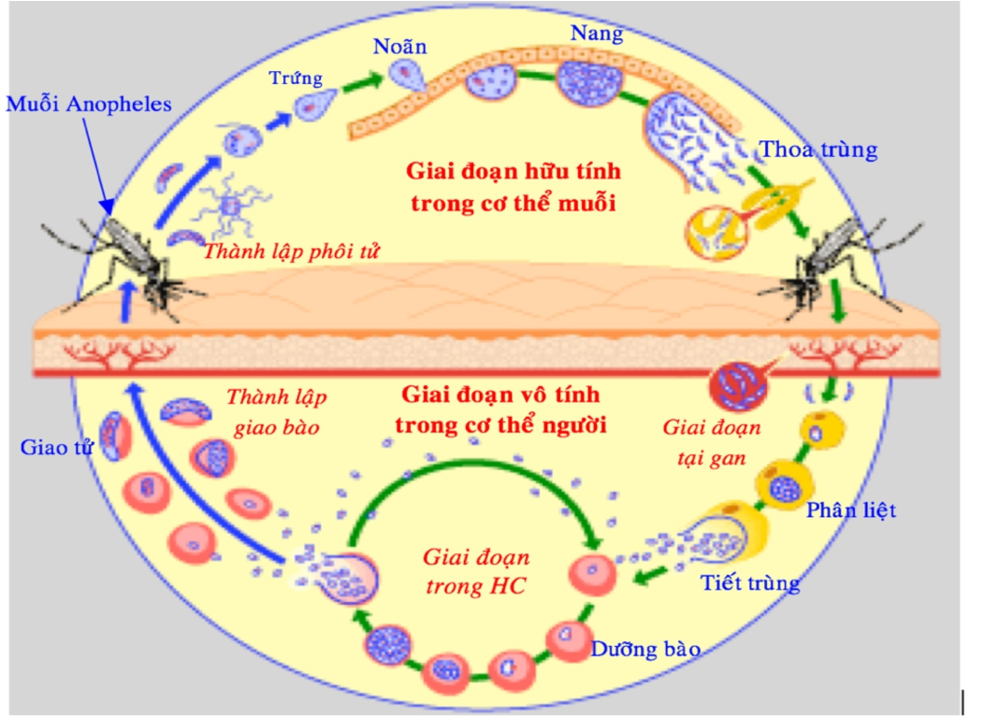
Chu trình phát triển của ký sinh sốt rét
trong cơ thể người và muỗi
dưỡng bào: trophozoite
phân liệt: schizont Dết trùng: merozoite
thoa trùng: sporozoite giao bào: gametocyte
• Chu kỳ 48 giờ:
P. falciparum, P. vivax, P. ovale
• Chu kỳ 72 giờ: P. malariae.
• Chu kỳ 24 giờ: P. knowlesi
Notes:
Muỗi Anopheles cái hút máu 1 người bị nhiễm KST sốt rét sẽ hút vào cơ thể của nó thể vô tính và thể hữu tính. Trong cơ thể muỗi, thể hữu tính (giao tử đực và giao tử cái) sẽ phối hợp với nhau thành lập phôi tử -> phát triển thành trứng -> thành noãn. Noãn di động và đến bám vào mặt trong của dạ dày, cố định lại tạo thành nang. Nang lớn dần, vỡ ra, phóng thích các thoa trùng. Các thoa trùng sẽ đến tập trung ở tuyến nước bọt của muỗi. Khi muỗi đốt người khác nó sẽ bơm vào cơ thể người này KST sốt rét. Ở dạng thoa trùng nó sẽ vào mạch máu và mạch bạch huyết, và được chuyển đến gan. Tại đây, nó chuyển thành thể dưỡng bào và thể phân liệt. Thể phân liệt lớn lên hình thành các tiết trùng. Các tiết trùng từ tế bào gan vỡ ra và phóng thích vào máu.
Giai đoạn tại gan này sẽ chấm dứt với P. falciparum. Tuy nhiên đối với P. vivax và P. ovale, giai đoạn này sẽ hình thành những thể mủ ở gan, có thể gây sốt rét tái phát sau 10-20 năm. Khi tiết trùng được phóng thích vào máu thì sẽ bắt đầu giai đoạn thứ 2 (giai đoạn trong hồng cầu), tiết trùng sẽ phát triển thành các dưỡng bào. Dưỡng bào lớn dần hình thành thể phân liệt. Khi thể phân liệt vỡ sẽ phóng thích tiết trùng vào máu, chấm dứt giai đoạn trong hồng cầu. Giai đoạn trong hồng cầu này xảy ra theo chu kỳ (48h với P.falciparum, vivax và ovale; 72h với P. malariae; 24h với P. knowlesi)
Khi hồng cầu vỡ sẽ gây ra những cơn sốt -> Theo đúng chu kỳ. Tuy nhiên, ở 1 số bn nhiễm nhiều đợt, gây nhiều đợt vỡ hồng cầu thì cơn sốt có thể ko theo đúng chu kỳ
Ở người sẽ có sự biến đổi, đôi khi tạo thành những giao tử đực và giao tử cái nhưng chúng ko thể phối hợp với nhau ở cơ thể người.
Khi làm xét nghiệm 1 lam máu của bn nhiễm KST sốt rét, có thể thấy những thể như dưỡng bào (vô tính), phân liệt, tiết trùng, thoa trùng, thể hữu tính và thể giao bào

Slide 6
CÂU HỎI VỀ DỊCH TỄ
• Bệnh sốt rét còn là bệnh quan trọng ở Việt Nam?
• Bệnh sốt rét thường gặp ở tỉnh thành nào?
• Có bao nhiêu tác nhân gây bệnh SR thường gặp?
• Vector truyền bệnh? Lây cho người như thế nào?

Slide 7
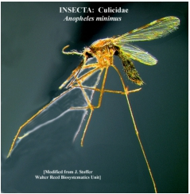
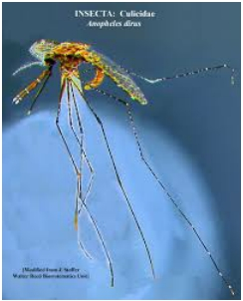
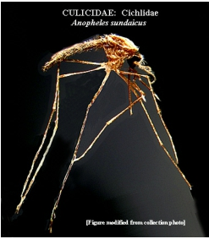
ĐẶC ĐIỂM DỊCH TỄ
• Bệnh SR lưu hành vùng nhiệt đới: Châu Phi, châu Á, Trung Mỹ
và Nam Mỹ.
• Lây truyền do muỗi Anopheles cái đốt.
o70/422 loại Anopheles truyền bệnh
oỞ Việt Nam: An. minimus, An. dirus, An. sundaicus.
• WHO (2016):
o 216 triệu ca mắc ở 91 quốc gia, tăng > 5 triệu ca so với 2015.
o 90% trường hợp SR ở châu Phi, 7% ở ĐNA, 91% tử vong ở châu Phi
(445.000/năm)
Notes:
Khí hậu nóng ẩm, nhiều rừng cây, thuận lợi cho muỗi Anopheles sinh sống và phát triển
Ở VN có 3 loại Anopheles chủ yếu: minimus, dirus, sundaicus

Slide 8
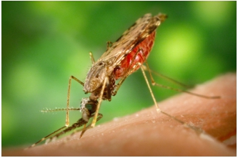
DỊCH TỄ BỆNH SỐT RÉT Ở VN
• Việt Nam thuộc vùng lưu hành bệnh Sốt rét
o 7% dân số trong vùng nguy cơ nhiễm KSTSR cao (>1/1000 dân)
o 67% dân số trong vùng nguy cơ nhiễm KSTSR thấp (0-1/1000 dân) o 2016: 4161 ca xác định sốt rét, 2 trường hợp tử vong
• Anopheles sống trong nhà, đốt người từ chiều tối đến mờ sáng, sinh sản nhiều
vào mùa mưa àsốt rét tăng từ tháng 4 - tháng 10

Slide 9
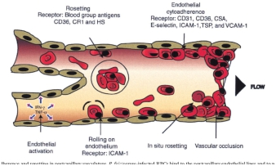
SINH BỆNH HỌC
P. FALCIPARUM
• Lắng đọng (sequestration): kết dính vào tế bào nội mạc vi mạch máu oHC bị ký sinh giảm khả năng biến dạng, tăng kết dính với HC bình thường
oTăng kết tụ tiểu cầu, monocyte và đại thực bào, thrombin (Mảnh vỡ của thrombin)
àHậu quả:
oTắc nghẽn vi mạch máu các cơ quan: tim, phổi, thận, da, tuỷ xương, nhau thai
àtoan chuyển hoá
oP. falciparum tránh bị lách bắt giữ, phá huỷ và thuận lợi gia tăng mật độ.
Notes:
Cơ chế lắng đọng là cơ chế quan trọng
Các phức hợp sẽ kết dính vào tb nội mạc vi mạch máu
Cơ chế này bất lợi cho chúng ta. Với P.falciparum, nó giúp tránh bị lách bắt giữ, phá huỷ và thuận lợi để ký sinh trùng gia tăng mật độ.

Slide 10
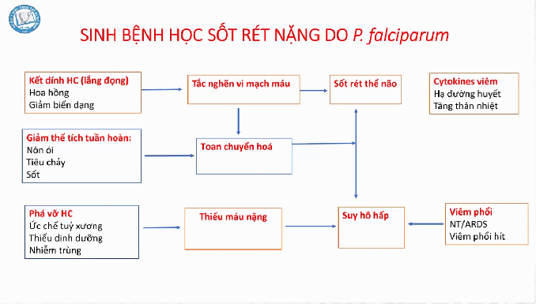

SINH BỆNH HỌC SỐT RÉT NẶNG DO P. falciparum
 | Kết dính HC (lắng đọng) Hoa hồng Giảm biến dạng |  | Tắc nghẽn vi mạch máu Toan chuyển hoá
Giảm thể Fch tuần hoàn: Nôn ói Tiêu chảy Sốt
Sốt rét thể não
Suy hô hấp
Cytokines viêm Hạ đường huyết Tăng thân nhiệt
Viêm phổi NT/ARDS Viêm phổi hít
Phá vỡ HC
Ức chế tuỷ xương Thiếu dinh dưỡng Nhiễm trùng
Thiếu máu nặng
Notes:
Cơ chế quan trọng là tắc nghẽn vi mạch máu do sự kết dính hồng cầu hay hiện tượng lắng đọng
Biến chứng nặng: sốt rét thể não, toan chuyển hóa, suy hô hấp
Toan chuyển hóa có thể bị làm nặng thêm do giảm thể tích tuần hoàn do nôn ói, tiêu chảy, sốt
KST sốt rét gây tăng tiết cytokines viêm gây biểu hiện hạ đường huyết (biểu hiện ko được quên ở bn sốt rét nặng), tăng thân nhiệt
Vỡ hc -> thiếu máu. Có thể nặng thêm do KST gây ức chế tủy xương, do thiếu dinh dưỡng hay do nhiễm trùng.
Suy hô hấp do tăng tính thấm mạch máu phế nang ở phổi hoặc là do tác động của viêm phổi gây hội chứng suy hô hấp cấp hoặc bệnh nhân bị viêm phổi hít

Slide 11
SINH BỆNH HỌC
• P. vivax và P. ovale:
Thiếu máu mạn, lách to, vỡ lách
SR nặng do P. vivax: thể não, thiếu máu, suy hô hấp
• P. malariae: sốt, lạnh run, lách to sau nhiều năm nhiễm không triệu chứng
• P. knowlesi: nặng, tử vong: toan chuyển hóa, suy gan, thận, suy hô hấp, thiếu
máu mạn, hạ huyết áp, mật độ KST cao.
Notes:
Lách to do tăng bắt giữ KST nhiều đợt

Slide 12
SINH BỆNH HỌC
Miễn dịch sau nhiễm KSTSR:
• Không đào thải được KST nhưng giảm biểu hiện triệu chứng, diễn biến SR nặng
• Tăng theo tuổi, số lần mắc sốt rét, thời gian sống trong vùng sốt rét.
• Chưa có ở trẻ < 5 tuổi và phụ nữ có thai lần đầu.
• Trẻ sơ sinh có IgG từ mẹ truyền qua nhau trong 6 tháng đầu sau sinh giúp bảo vệ chống nhiễm KST
• Giảm dần khi không tiếp xúc liên tục với KSTSR.
Notes:
Người sống lâu dài trong vùng sốt rét sẽ có được miễn dịch, nhưng miễn dịch này ko giúp đào thải KST

Slide 13
LÂM SÀNG

Slide 14
LÂM SÀNG
1. Thời kỳ ủ bệnh
• Từ muỗi đốt đến khi có các biểu hiện lâm sàng đầu tiên.
• Cảm giác khó chịu hay ớn lạnh
• Thời kỳ ủ bệnh trung bình thay đổi theo LOẠI KST:
oP. falciparum: 12 ngày (9-14 ngày)
oP. vivax: 14 ngày (8-17 ngày)
oP. malariae: 28 ngày (14-40 ngày) oP. ovale: 17 ngày (16-18 ngày)
Notes:
Hầu như chỉ có cảm khác khó chịu hay ớn lạnh

Slide 15
LÂM SÀNG
2. Sốt rét cơn:
• Cơn sốt rét điển hình: (trình tự: lạnh, sốt, vã mồ hôi), xảy ra theo chu kỳ tuỳ loại
Plasmodium, giữa các cơn cảm giác dễ chịu.
oGiai đoạn lạnh: rét run 15 phút - 1 giờ, mệt mỏi, đau đầu, buồn nôn/nôn ói, da lạnh,
mạch nhanh hoặc ớn lạnh và đau đầu nhiều.
oGiai đoạn sốt: 39-400C, ½- 6 giờ, da nóng và khô, đau đầu, giảm buồn nôn.
oGiai đoạn vã mồ hôi: >1 giờ, vã mồ hôi, TO bình thường, mạch chậm, da ấm, khoẻ hơn
• Khám: tỉnh, đờ đẫn, gan, lách to.
• Sau nhiều cơnàthiếu máu.
Notes:
2 thể bệnh
1. Sốt rét cơn: sốt rét nhẹ, thể thông thường

Slide 16
LÂM SÀNG
3. Sốt rét nặng (sốt rét ác tính):
oThường do P. falciparum, một số ít do P. vivax oKhông được điều trị kịp thời àdẫn đến tử vong. o1 thể hoặc phối hợp nhiều thể .
oTỷ lệ thành sốt rét nặng tăng ở nhóm nhỏ tuổi, giảm theo thời gian sống trong vùng SR.
Một số điều kiện thuận lợi cho sốt rét nặng dễ xảy ra:
o Người mới vào vùng sốt rét lưu hành
o Phụ nữ có thai o Trẻ 6 - 9 tháng
o Người tiêm chích ma tuý
o Người lao động cường độ cao (làm rẫy, phá rừng, xây dựng, làm đường….) o Người điều trị không đủ liều lượng.
Notes:
2. Sốt rét nặng
Có thể biểu hiện 1 thể sốt rét nặng hoặc thường phối hợp nhiều thể
Giảm theo thời gian sống trong vùng SR: khi có miễn dịch thì tỷ lệ sốt rét nặng này sẽ giảm đi

Slide 17
LÂM SÀNG
CÁC THỂ SR NẶNG:
• Thể não
• Co giật
• Suy thận cấp
• Thiếu máu nặng
• Vàng da
• Sốc
• Phù phổi cấp / ARDS
• Tiêu hoá
• Hạ đường huyết
• Tiểu huyết sắc tố
• Xuất huyết
• RL nước điện giải, kiềm toan
• Mật độ KSTSR cao
Notes:
Biểu hiện 1 trong các thể hoặc phối hợp nhiều thể
Biểu hiện tiêu hóa: tiêu chảy
Lưu ý biểu hiện hạ đường huyết. Nếu bỏ sót, bệnh nhân có thể co giật, đưa đến hôn mê hoặc tử vong
Tán huyết ồ ạt vượt quá khả năng chuyển hóa, hấp thu -> Tiểu huyết sắc tố hay tiểu hemoglobin
Mật độ KSTSR cao (>100.000/1microlit)

Slide 18
Bảng 1: Biểu hiện các thể sốt rét nặng
Biểu hiện Cách nhận biết Xét nghiệm
Sốt rét thể não
Sốt cao liên tục, đau đầu nhiều Rối loạn tri giác ở nhiều mức độ, người lớn: điểm Glassgow < 11, trẻ em điểm Blantyre < 3
Co giật, hôn mê, dấu màng não.
Dịch não tuỷ: bình thường
Thể co giật Có > 2 cơn co giật / ngày
Thiểu niệu hay vô niệu
Người lớn: V nước aểu < 400 ml/ngày Trẻ em < 12 ml/kg/ngày
Không cải thiện với bù dịch
Creaanine huyết thanh:
> 3 mg/dl (> 265 ∝mol/l) ở người lớn > 1,5 mg/dl (> 130 ∝mol/l ) ở trẻ em
Thể suy thận cấp
Thể thiếu máu nặng
Da xanh, niêm nhạt, chóng mặt Âm thổi thiếu máu
Thiếu máu đẳng sắc đẳng bào Hemoglobin <7 g/dl Hematocrit < 20%

Slide 19
Bảng 1: Biểu hiện các thể sốt rét nặng (tt)
Biểu hiện Cách nhận biết Xét nghiệm
Da niêm vàng sậm, gan to và đau, ± suy thận, nặng ± kèm xuất huyết.
Bilirubin >3mg/dl (> 50 ∝mol/l)
AST, ALT tăng
Thể vàng da
Không sốt, hạ thân nhiệt
suy tuần hoàn: hạ huyết áp, mạch quay nhanh, yếu, da lạnh, đầu chi Xm
± kèm phù phổi, toan chuyển hoá.
Thể sốc
hiếm gặp nhưng ]ên lượng xấu. Thở nhanh nông (> 30 lần/phút),
Khó thở (Xm tái, co kéo cơ hô hấp) và phổi đầy ran.
SpO2 < 92%
Xquang phổi: thâm nhiễm 2 phế trường.
Thể phù phổi cấp hoặc ARDS

Slide 20
Bảng 1: Biểu hiện các thể sốt rét nặng (TT)
Biểu hiện Cách nhận biết Xét nghiệm
Nôn ói, đau bụng, tiêu lỏng xanh nâu, ± ồ ạt hay tiêu nhày máu.
Trẻ em: nôn ói nhiều.
Thể tiêu hoá
Bồn chồn, lo sợ, lạnh, vã mồ hôi, Hm nhanh, đau đầu, khó thở. Nặng: lơ mơ, hôn mê, co cứng, co giật toàn thân và sốc.
Đường huyết < 40 mg/dl
hoặc < 2,2 mmol/l
Thể hạ đường huyết
Sốt, lạnh run, vàng da, tiểu huyết sắc tốàthiếu máu cấp, suy thận, truỵ tim mạch nếu không điều trị kịp thời
Nước Hểu
hemoglobin
có
Thể <ểu huyết sắc tố

Slide 21
Bảng 1: Biểu hiện các thể sốt rét nặng (tt)
Biểu hiện Cách nhận biết Xét nghiệm
Xuất huyết (êu hoá, mũi, chân răng hoặc các nơi (êm chích, bầm, xuất huyết dưới da
Test đông máu nội mạch rải rác (DIC) dương Mnh.
Thể xuất huyết
Mất nước: dấu véo da mất lâu, pH động mạch < 7,35 hoặc
áp lực Vnh mạch trung tâm bicarbonate < 15 mmol/l,
thấp, hạ huyết áp tư thế, thiểu lactate máu > 5 mmol/l.
Thể rối loạn nước điện giải, thăng bằng kiềm toan
niệu.
Toan chuyển hoá: thở nhanh sâu, xảy ra khi sốc, hạ đường huyết, suy thận hay mật độ KST cao.
Mật đô KST > 100.000/∝l hoặc tỷ lệ hồng cầu nhiễm > 10%
Mật độ KST SR cao

Slide 22
Sốt rét nặng ở phụ nữ có thai
• Nặng ở phụ nữ có thai lần đầu
• Mật độ KSTSR trong lá nhau cao.
• 3 tháng đầu: hạ đường huyết, thiếu máu nặng, phù phổi, suy tim và nhiễm trùng.
• 3 tháng giữa và cuối: tai biến thai kỳ, sinh non, SDD thai, thai nhẹ cân, sẩy thai, thai lưu.
Sốt rét nặng ở trẻ em
• Sơ sinh: sốt, suy hô hấp, thiếu máu, vàng da, gan lớn ± tiêu chảy.
• Sốt rét ở trẻ lớn:
oCơn sốt rét ít gặp
oMệt mỏi, chán ăn, buồn nôn, nôn ói, tiêu phân lỏng màu xanh, quấy khóc. oSốt cao hoặc co giật.
oThể nặng: thiếu máu, hạ đường huyết, co giật.

Slide 23
CẬN LÂM SÀNG

Slide 24
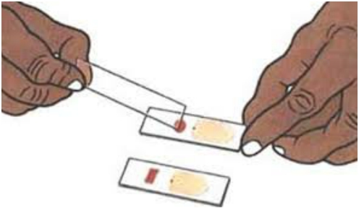
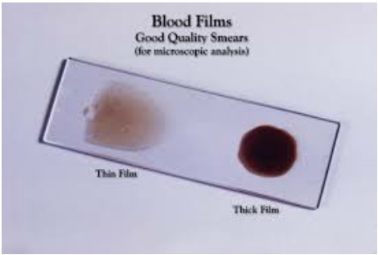
XÉT NGHIỆM CHẨN ĐOÁN
1. Phết máu ngoại biên: kính hiển vi quang học, nhuộm Field’s và Giemsa, tiêu chuẩn để chẩn đoán sốt rét.
Giọt dày: 40 lớp HC, không cố định HC, phát hiện KSTSR
Đếm mật độ KSTSR trong lúc đếm 200 hoặc 400 BC --> tính mật độ KSTSR/∝L máu (trung bình 8000 BC/∝L).
Notes:
Lấy 2 giot máu nhỏ lên lam, 1 giọt dùng cạnh của lam để khuấy tròn theo chiều kim đồng hồ, để nguyên ở mật độ dày -> giọt dày -> mật độ cao -> phát hiện KST sốt rét. Quan sát dưới quang trường 40, xoay quang trường trên lam máu, đếm được 400 BC chúng ta ngưng đếm, trong lúc đó, đếm đồng thời xem có bao nhiêu thể KSTSR -> tính mật độ
Giọt máu thứ 2 dùng cạnh của lam kéo mỏng ra như hình lưỡi -> giọt mỏng

Slide 25
XÉT NGHIỆM CHẨN ĐOÁN
• Giọt mỏng: cố định HC
o Thể dưỡng bào, thể phân liệt, giao bào trong HC
o Định danh loại KST
o Đếm mật độ KST trong lúc đếm 1000 HC
àMật độ KSTSR/µL= mật độ KST/ 1000 HC x Hct (%) x 125.6
• Mật độ KSTSR: mức độ nhiễm KSTSR, đáp ứng điều trị
• Lame máu SR nặng do P. falciparum: thể dưỡng bào trưởng thành, phân liệt, sắc
tố SR trong HC, BC hay monocyte.
• Nếu lame máu âm bnh một lần àlập lại lame máu 2 –3 lần, cách 6-8 giờ hoặc khi
có cơn sốt cao.
Ví dụ: đọc và phân tích kết quả lame máu: P. f t (3/1000HC), s ít, g (1/1000HC), sắc tố SR (+), hct=36%
Notes:
Giọt máu thứ 2 dùng cạnh của lam kéo mỏng ra như hình lưỡi -> giọt mỏng. Qua phương pháp nhuộm Field’s hay Giemsa giúp cố định hồng cầu -> có thể tìm được thể dưỡng bào, phân liệt, giao bào trong HC
125.6 là hằng số :3
Lame máu thông thường của 1 bệnh nhân sốt rét do Falciparum: chỉ thấy các thể non, các thể già thì tập trung ở các vi mạch máu nội tạng
Khi quan sát 1 lame máu của bn sốt rét do P.falciparum, phát hiện các thể già (thể trường thành như thể dưỡng bào trường thành), phân liệt, sắc tố SR trong HC, BC hay monocyte => Có thể kết luận đây là lame máu của 1 bệnh nhân sốt rét nặng do P.falciparum

Slide 26
• P. f t (3/1000HC), s ít, g (1/1000HC), sắc tố SR (+), hct=36%

Slide 27
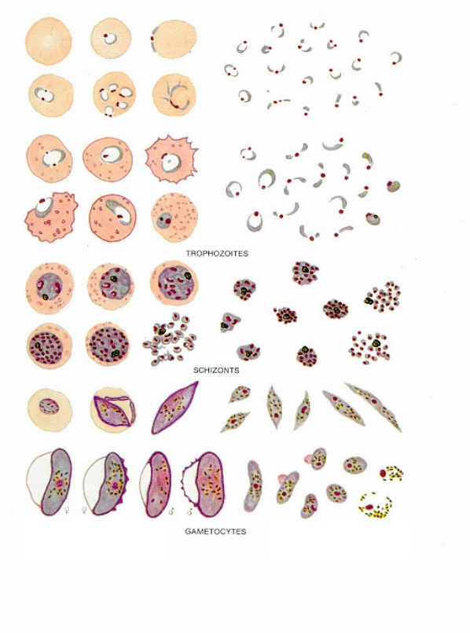
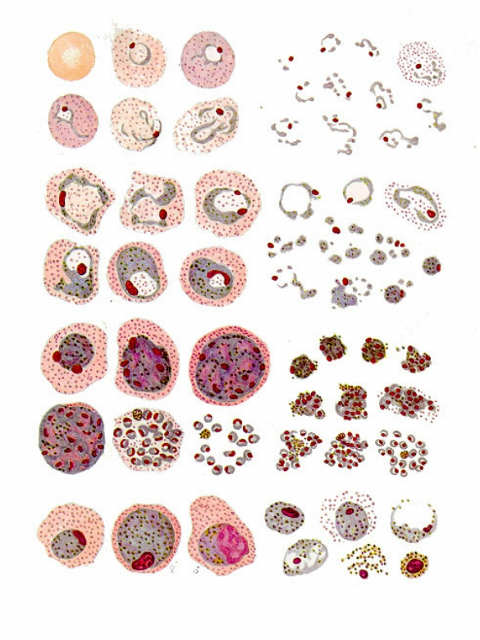
Giọt mỏng Giọt dày
Lame máu SR do P. falciparum
Giọt mỏng Giọt dày
Lame máu SR do P. vivax
Notes:
Giọt dày ko cố định hồng cầu => Có thể thấy KST SR nằm ở bên ngoài như hình
Từ trên xuống:
Thể nhẫn/thể tư dưỡng Trophozoites
Thể phân liệt Schizonts
Thể giao bào (Gametocyte)
Các đặc điểm định danh sốt rét do Falci: hồng cầu vẫn có kích thước bình thường, ko bị biến dạng, thấy được thể nhẫn có 1 nhân, vòng bào tương mỏng. Một đặc tính rất đặc trưng để nhận diện: thể giao bào hình chuối hay hình liềm
Các đặc điểm định danh SR do vivax: hồng cầu to, biến dạng. Trong bào tương hồng cầu có hiện diện nhiều thể Schuffner, thể nhẫn hay thể dưỡng bào thì to hơn với vòng bào tương to & nhân to hơn. Thể giao bào và thể phân liệt giúp định danh đây là SR do P. vivax

Slide 28
XÉT NGHIỆM CHẨN ĐOÁN
2. Test chẩn đoán nhanh (Rapid diagnostic test –RDT)
• Phát hiện kháng nguyên HRP-2 (His4dine Rich Protein-2) P. falciparum (Paracheck,
Parasight F)
ođộ nhạy 95%, độ đặc hiệu 99%, độ nhạy giảm khi mật độ KST < 100 – 1000/µL. oâm tính giả khi P. falciparum không sản xuất HRP-2
oKhông dùng theo dõi đáp ứng điều trị, (+) 28 ngày sau điều trị kháng SR
• Phát hiện LDH của P. falciparum và các loại Plasmodium khác:
ođộ nhạy phát hiện P. vivax, P. ovale và P. malariae cao hơn P. falciparum.
ogiảm độ nhạy khi mật độ KST < 100 – 1000/µL
3. Phản ứng PCR: tìm acid nucleic của KSTSR
Notes:
Cho kết quả sau 5-10’
Paracheck, Parasight F: tên xn
Xn phát hiện kháng nguyên đặc hiệu nên độ nhạy, độ chuyên cao
PCR khuếch đại gen: trong thực hành ko sử dụng, chỉ sử dụng cho các nghiên cứu

Slide 29
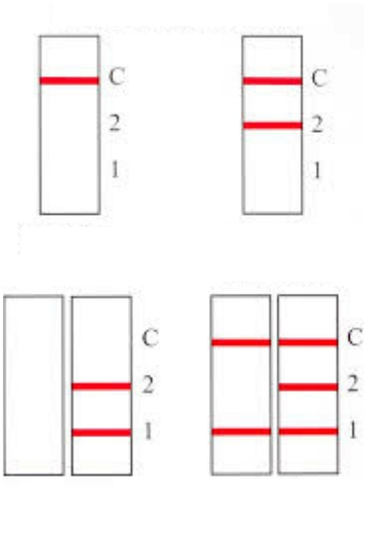
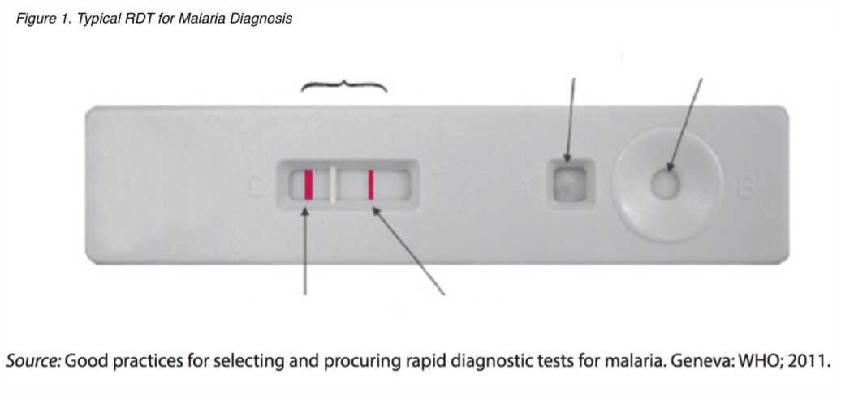
XÉT NGHIỆM CHẨN ĐOÁN NHANH - RDT
Test phối hợp
Cửa sổ kết quả Giếng để nhỏ máu Giếng dung dịch đệm
Âm Dương (P. vivax)
Vạch chứng (C) Vạch test (T)
Dương
(P. falciparum)
Notes:
Sau khi nhỏ máu vào giếng nhỏ máu, dd đệm sẽ dẫn máu qua cửa số kết quả. Cửa sổ chứng có sẵn phức hợp KN-KT khi có máu dẫn vào nó sẽ hiện lên. Cửa sổ test: máu bn có nhiễm KST falciparum, trong máu có KN HRP2 thì vạch test sẽ hiện lên
2 vạch: nhiễm falci
Test phối hợp: có thêm vạch để phát hiện LDH của KST
Chỉ 1 vạch chứng -> âm tính
Có vạch thứ 2 (LDH) -> vivax
Có thêm vạch thứ 3 -> falci
Cả 3 vạch -> falci cũng có thể làm vạch LDH dương hoặc nhiễm phối hợp (như phối hợp falci và vivax) và phải khẳng định lại bằng lame máu
Vạch chứng ko hiện: xn ko xác định do que bị hư về mặt kỹ thuật

Slide 30

4. XÉT NGHIỆM ĐÁNH GIÁ TÌNH TRẠNG NẶNG CỦA BỆNH
• Công thức máu: BC bình thường, HC giảm, thiếu máu đẳng sắc đẳng bào, TC giảm.
• Bilirubin tăng (gián tiếp), AST, ALT tăng, albumin giảm, thời gian prothrombin (TQ) kéo
dài (có xuất huyết)
• Tăng creatinine, nước tiểu có albumin, protein, hemoglobin
• Hạ đường huyết, rối loạn điện giải
• Khí máu động mạch: toan chuyển hoá, lactate tăng
• X quang phổi: phù phổi
Notes:
Thiếu máu đẳng sắc đẳng bào do tán huyết
TC có thể giảm nhiều dưới 100.000/µL -> Đặc điểm này dễ gây chẩn đoán nhầm với SXH dengue
Xét nghiệm chức năng gan đánh giá tổn thương gan. Tăng bilirubin gián tiếp do thiếu máu, có thể tăng trực tiếp do tổn thương gan. Suy gan có Albumin giảm, TQ kéo dài đặc biệt khi bn có xuất huyết.
Nước tiểu có màu xá xị do tiểu hemo
KMĐM: cần thực hiện ở bn SR nặng -> đánh giá độ nặng, tiên lượng và diễn tiến điều trị

Slide 31
CHẨN ĐOÁN
Chẩn đoán sốt rét cơn
ØDịch tễ:
• Đang sống hoặc vào vùng sốt rét trong 3-6 tháng gần đây
• Tiền sử sốt rét 2 năm gần đây, Truyền máu
ØTriệu chứng lâm sàng:
• Cơn sốt điển hình: lạnh, sốt, vã mồ hôi.
• Cơn sốt không điển hình:
Ớn lạnh, rét run ít / Sốt liên tục hoặc dao động trong 5-7 ngày sau đó mới biểu hiện rõ SR cơn
• Thiếu máu, gan, lách to.
ØCận lâm sàng:
• Lame máu: thể dưỡng bào (trophozoites)
• RDT: kháng nguyên HRP-2 của P. falciparum hay LDH
Notes:
Thể gây bệnh của SR: thể dưỡng bào
LDH của tất cả các loại KST SR

Slide 32
CHẨN ĐOÁN
ØChẩn đoán sốt rét nặng:
• Có biểu hiện LS và CLS của SR nặng do P. falciparum hoặc một số ít do P. vivax.
ØChẩn đoán phân biệt:
• Cúm: sốt, ớn lạnh, đau đầu, đau cơ, chảy mũi, đau họng, ho khan.
• Thương hàn: sốt cao 1 tuần, đau đầu, đau cơ, chán ăn, buồn nôn, đau bụng, táo bón hay
Têu chảy, hồng ban hoặc mạch nhiệt phân ly.
• SXH Dengue: thời gian ủ bệnh: 4 - 7 ngày, sốt cao liên tục, đau đầu, đau cơ, chán ăn,
buồn nôn, XH da niêm, gan to và đau.
• Nhiễm Leptospira: ủ bệnh 7-12 ngày sau Tếp xúc đất, nước có nhiễm xoắn khuẩn: sung
huyết kết mạc, vàng da àsuy gan, suy thận, xuất huyết da niêm (Hội chứng Weil)
• Nhiễm trùng huyết: nhiễm trùng ngõ vào, sốc, tổn thương đa cơ quan
Notes:
Nặng thường do falciparum, 1 số ít do vivax

Slide 33
ĐIỀU TRỊ
Nguyên tắc điều trị
• Điều trị sớm, đúng và đủ liều
• Điều trị cắt cơn sốt kết hợp với chống lây lan (sốt rét do P. falciparum)
• Điều trị Fệt căn (SR do P. vivax)
• Điều trị thuốc sốt rét đặc hiệu kết hợp với điều trị hỗ trợ và nâng cao thể trạng.
• Chọn lựa thuốc kháng sốt rét tuỳ thuộc độ nặng, kháng thuốc, tuổi, thai kỳ
Notes:
Chống lây lan: diệt luôn thể giao bào trong máu -> tránh lây lan khi muỗi hút máu người bị SR rồi đốt người lành
Điều trị tiệt căn: loại bỏ hoàn toàn thể ngủ ở gan

Slide 34
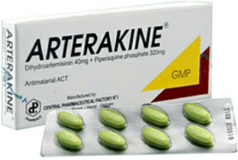
ĐIỀU TRỊ
• Sốt rét cơn do Plasmodium falciparum:
ØPhối hợp dihydroartemisinin và piperaquine (DHA-PPQ), 3 ngày
• Mỗi viên: DHA 40 mg, PPQ 320 mg (biệt dược là Arterakine, Artekin, CV-Artecan)
• Liều DHA theo cân nặng ở trẻ em: 4mg/kg/ngày
• Liều ở người lớn:
o(36 - < 60 kg): 3 viên DHA-PPQ/ngày o≥ 60kg: 4 viên DHA-PPQ/ngày
• Primaquine 0,5 mg base/kg, một liều duy nhất để diệt thể giao bào
• Không dùng primaquine cho phụ nư có thai, trẻ < 3 tuổi và người thiếu G6PD.
Notes:
Kháng thuốc nhiều -> Phải sử dụng nhóm thuốc Artemisinin (Kháng KST SR rất nhanh, mạnh nhưng thời gian bán hủy của thuốc ngắn nên ko bao giờ sử dụng nhóm này đơn thuần mà phải phối hợp)
Piperaquine: Thuốc kháng SR kéo dài
Để nhận biết thuốc phối hợp: tên thuốc bắt đầu bằng Art, đuôi rakine, kin, can
Tính liều theo DHA
Dùng thuốc trong 3 ngày liên tiếp ko giảm liều
Primaquine có khả năng gây tán huyết

Slide 35
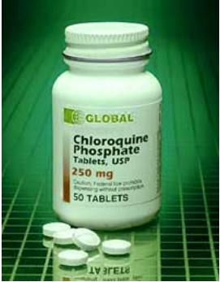
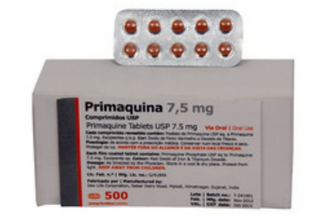
ĐIỀU TRỊ
Sốt rét cơn do P. vivax, P. ovale, P. malariae và P. knowlesi:
ØPhối hợp chloroquine va primaquine
• Chloroquine (viên chloroquine phosphate 250 mg, chứa 150 mg base).
Tổng liều: 25 mg base/kg, chia 3 ngày :
- Ngày 1: 10 mg base/kg (600 mg base/ngày ở người lớn)
- Ngày 2: 10 mg base/kg (600 mg base/ngày ở người lớn) - Ngày 3: 5 mg base/kg (300 mg base/ngày ở người lớn)
• Primaquine (viên primaquine 13,2 mg, chứa 7,5 mg base)
àdiệt thể ngủ ở gan, tránh tái phát
liều 15 mg/ngày trong 14 ngày (trẻ em: 0,25 mg/kg/ngày)
Lưu ý: cơ địa thiếu G6PD, để tránh khả năng tán huyết:
primaquine: 45 mg/mỗi tuần, một lần, trong 8 tuần.
Notes:
Những tác nhân này vẫn còn nhạy vs Chloroquine.
Viêm thuốc 250mg chỉ chứa 150mg chloroquine
Người lớn: ngày 1,2: 4 viên, ngày 3: 2 viên
Ko giống trong điều trị falci, primaquine có tác dụng điều trị tiệt căn

Slide 36
ĐIỀU TRỊ
ØSốt rét cơn phối hợp có P. falciparum:
• Dihydroartemisinin – piperaquine uống 3 ngày
và primaquine 0,25 mg/kg/ngày trong 14 ngày.
• Sử dụng điều trị SR do P. vivax thất bại trong 28 ngày sau dùng Chloroquine.
Notes:
Dihydroartemisinin – piperaquine uống 3 ngày: diệt falci và cũng có khả năng loại trừ được các tác nhân khác
primaquine 0,25 mg/kg/ngày trong 14 ngày: diệt thể ngủ ở gan

Slide 37
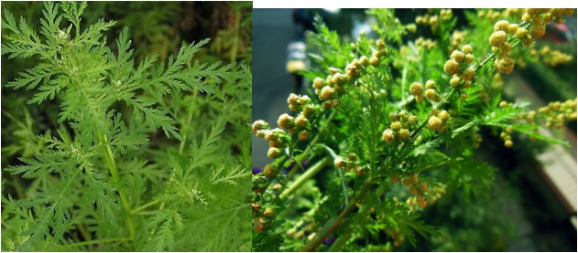
ĐIỀU TRỊ
• Artemisinin:
o Chiết xuất từ cây Artemisia annua (qing hao) o Trung Quốc, 2000 năm trước.
o 3 dẫn xuất: artesunate, artemether và dihydroartemisinin
o Điều trị ưu Lên, kể cả trẻ em, phụ nữ có thai trong 3 tháng giữa và cuối
o Kháng KSTSR nhanh và mạnh àsạch KSTSR, cải thiện LS sau 24-36 giờ , t ½ ngắn (1-2 giờ)
o Cần phối hợp với 1 thuốc kháng SR có tác dụng kéo dài (amodiaquine, mefloquine,
lumefantrine, piperaquine và pyronaridine) àngăn tái phát và thất bại điều trị o Điều trị phối hợp có artemisinin (ACTs- Artemisinin combinaLon theraphies) Đông Nam Á và Việt Nam: phối hợp dihydroartemisinin và piperaquine (DHA-PPQ)

Slide 38
ĐIỀU TRỊ
ØSốt rét cơn do Plasmodium falciparum - Thuốc thay thế:
• Phối hợp quinine + doxycycline (hoặc tetracycline, clindamycine) khi kháng thuốc, có KSTSR lại trong
vòng 14 ngày
• Quinine: vị đắng và gây tác dụng phụ ở đường Têu hoá, hội chứng quinine hay cinchonism (buồn nôn,
nôn ói, sợ ánh sáng, ù tai, giảm thính lực), an toàn cho phụ nữ có thai
• Doxycycline: tác dụng phụ ở đường Têu hoá
• Tetracycline: không sử dụng cho phụ nữ có thai và trẻ < 8 tuổi
• Clindamycine có thể thay thế doxycycline hay tetracycline
• Liều lượng
Quinine 30 mg/kg/ngày chia 3 lần uống/ngày
va Tetracycline 2 - 3 g/ngày chia 4 lần uống/ngày hoặc Doxycyclin 3mg/kg/ngày chia 2 lần uống/ngày
• Thời gian điều trị 7 ngày.

Slide 39
ĐIỀU TRỊ
ØSốt rét nặng, có biến chứng
• Nguyên tắc xư trí
- Chẩn đoán sớm
- Đánh giá nhanh mức độ nặng
- Điều trị đặc hiệu chống sốt rét sớm.
- Điều trị triệu chứng và biến chứng nặng - Chăm sóc điều dưỡng
- Tránh những điều trị không cần thiết va có hại cho bệnh nhân.

Slide 40
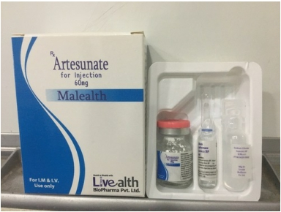
ĐIỀU TRỊ
ØThuốc điều trị đặc hiệu: dẫn xuất của Artemisinin:
Artesunate tiêm mạch: khi có biểu hiện sốt rét nặng hoặc mật độ KSTSR cao, không uống được do nôn ói nhiều.
• Liều 2,4 mg/kg IM hoặc IV giờ 0, 12, 24, 48, 72... àđến khi KSTSR
âm tính.
• Cách pha: Artesunate lọ 60mg pha với 1 ml NaHCO3- 5%, lắc kỹ, tan
hoàn toàn, à5 ml NaCl 0,9% à6 ml IV.
• Khi bệnh nhân tỉnh, chuyển uống DHA-PPQ 3 ngày.
Arthemether: N1: 3,2 mg/kg IM, N2- N7: 1,6 mg/kg IM Khi bệnh nhân tỉnh, chuyển uống: DHA-PPQ 3 ngày
Điều trị triệu chứng và biến chứng
Notes:
Ngày đầu sử dụng 2 liều. Sau đó mỗi ngày sử dụng 1 liều. Có thể sử dụng trong 3 ngày cho đến khi bn ko có dấu hiệu SR nặng hơn có thể chuyển sang uống hoặc kéo dài đến 7 ngày cho đến khi KST SR âm tính.
1 hộp gồm: 1 lọ bột Artesunate 60mg, 1 ống NaHCO3 1ml, 1 ống nước muối 5ml
Lưu ý: phải pha thuốc bột vs NaHCO3 rồi mới pha với NaCl
Lý do phải chuyển sang thuốc uống: thuốc uống sẽ có thành phần phối hợp thêm vs 1 thuốc kháng SR kéo dài -> Uống phối hợp trong thời gian 3 ngày

Slide 41
ĐIỀU TRỊ
• Theo dõi:
oTri giác (thời gian ra khỏi hôn mê, có thể tiếp xúc được...), sinh hiệu, Sp02
oNước tiểu (màu sắc và số lượng trong 24 giờ),
oXuất huyết, vàng da, hô hấp... tăng hoặc giảm.
• Chăm sóc điều dưỡng: người bệnh nằm nơi thoáng mát, xoay trở tránh loét tư thế.
• Dinh dưỡng: Chế độ ăn 1500 - 2000 Kcalo/ngày.
Bn hôn mê: ăn thức ăn lỏng qua thông dạ dày nhiều bữa nhỏ hoặc nhỏ giọt liên tục. Bn nôn nhiều: nuôi dưỡng qua đường tĩnh mạch.

Slide 42
ĐIỀU TRỊ
Điều trị triệu chứng và biến chứng
• Hôn mê: loại trừ các nguyên nhân khác gây hôn mê (hạ đường huyết, viêm màng não…). Chăm sóc điều dưỡng: giữ thông đường hô hấp, xoay trở vỗ lưng, dinh dưỡng, theo dõi sinh hiệu, tri giác, nước Tểu...
• Sốt cao: lau mát, Paracetamol: liều 10 mg/kg x 4 /ngày, uống hay tọa dược (trẻ em)
• Co giật toàn thân:
ochống co giật: Diazepam IV (người lớn 10 mg, trẻ em 0,3 mg/kg) hoặc
Diazepam bơm hậu môn (0,5-1 mg/kg)
• Hạ đường huyết: ăn nhiều bửa nhỏ hay nuôi ăn qua thông dạ dày, IV chậm glucose 30%:
0,5 g/kg/liều àduy trì glucose 10% 0,1g/kg/giờ

Slide 43
ĐIỀU TRỊ
Điều trị triệu chứng và biến chứng
• Suy thận:
ođặt thông *ểu theo dõi nước *ểu. oFurosemide 40 mg à80 mg
otheo dõi đáp ứng, điều chỉnh dịch truyền và lợi *ểu duy trì nước *ểu 80-100ml/giờ oTheo dõi nước xuất nhập, lượng nước vào = lượng nước ra + 500 ml.
• Chỉ định lọc màng bụng hay lọc máu:
o Vô niệu (< 500 ml/ngày) o Đe dọa phù phổi cấp
o Crea*nin máu > 500 μmol/l, kali máu > 6 mmol/l, opH < 7,25, toan huyết/lactate máu cao > 5 umol/ml o Viêm màng ngoài *m (do urê huyết cao)
o Hội chứng urê huyết cao: lơ mơ, phù, xuất huyết...

Slide 44
ĐIỀU TRỊ
• Thiếu máu nặng do tán huyết hoặc xuất huyết:
oTruyền HC lắng 10 -20 ml/kg/lần khi Hct < 20% hoặc Hb < 7 g/dl, lặp lại theo đáp ứng
Trong lúc truyền, theo dõi sát Km mạch – hô hấp, lợi Kểu nếu cần.
oTruyền khối TC khi TC < 20.000/ml nếu không làm thủ thuật xâm lấn
hoặc < 50.000/ml nếu làm thủ thuật xâm lấn.
oKhông truyền Plasma, chỉ truyền khi PT < 50%, cần làm thủ thuật xâm lấn
• Phù phổi cấp:
o nằm đầu cao, hạn chế lượng nước vào, giữ CVP 0-5 cm H20 o thở oxy 4-6 lít/phút duy trì SpO2 > 92%
o hút đàm nhớt, dùng lợi Kểu mạnh
o thở máy khi có suy hô hấp hay tổn thương phổi nặng o loại trừ suy hô hấp do bội nhiễm, ứ đọng đàm
o Kháng sinh nếu bội nhiễm.

Slide 45
ĐIỀU TRỊ
• Sốc:
o Thiếu nước àbù dịch đầy đủ
oThiếu máu àtruyền máu
oNhiễm trùng Gram âm àcấy máu và kháng sinh thích hợp.
oĐặt CVP: theo dõi lượng dịch cần bù, dịch Qnh thể hay dịch cao phân tử (huyết
tương, dextran, HES) hoặc vận mạch. Giữ CVP < 5 cm nước.
• Tiểu huyết sắc tố:
o Truyền NaCl 0,9% ànước Qểu ≥ 2500 ml/24 giờ hoặc 10-12 ml/kg/24 giờ với trẻ em. o Truyền HC lắng khi Hct < 25% hoặc Hb < 7g/dl.
o Ngưng dùng primaquin hoặc quinine nếu Qểu huyết sắc tố àthay thuốc kháng SR o Nếu bị suy thận àđiều trị suy thận do sốt rét nặng.

Slide 46
ĐIỀU TRỊ
• Điều chỉnh rối loạn nước-điện giải, toan chuyển hoá:
oĐánh giá chính xác +nh trạng thiếu hay dư nước của bệnh nhân = theo dõi nước
xuất nhập.
oTruyền dịch (NaCl 0,9% hay Glucose 5%), lượng / ngày theo +nh trạng bệnh,
không quá 2,5 lít/ngày (người lớn) và 20ml/kg trong 1-2 giờ (trẻ em)
oSodium bicarbonate 1,4% khi toan chuyển hoá với HCO3- <15 mmol/l , theo dõi
khí máu động mạch.

Slide 47
CÂU HỎI VỀ PHÒNG NGỪA
1. Cách phòng ngừa Sốt rét nào được khuyến cáo ở Việt Nam?

Slide 48
PHÒNG NGỪA
• Dự phòng bằng thuốc: đến vùng SR trong thời gian ngắn (du khách, người đi công tác…): o Mefloquine 250 mg/tuần (1 viên);
1-2 tuần trước khi vào vùng SR, 4-6 tuần sau khi ra khỏi vùng SR.
o Chloroquine 5 mg base/kg/mỗi tuần (300 mg/tuần)
• Người sống lâu ở vùng SR:
o Phun thuốc diệt muỗi, nuôi cá diệt lăng quăng
o Ngủ mùng, thoa thuốc phòng muỗi đốt, mặc quần áo dài tay tránh muỗi đốt
o Khai khẩn đất hoang, làm sạch môi trường...
• Cấp thuốc tự điều trị: do cán bộ y tế tuyến xã, cấp cho người từ vùng không sốt rét vào vùng sốt rét lưu
hành trên 1 tuần; người sống trong vùng sốt rét lưu hành có ngủ rừng, ngủ rẫy hoặc qua lại vùng biên giới
Notes:
Người sống lâu ở vùng SR: ko đặt vấn đề dự phòng bằng thuốc

Slide 49
Tình huống lâm sàng
• Một bệnh nhân nam, 25 tuổi, đến Bình Phước làm rẫy. Bệnh 3 ngày: sốt cơn cách
ngày, Gểu ít màu vàng sậm 350 ml/ngày, da xanh, niêm nhạt.
Câu hỏi 1: Cần hỏi thêm triệu chứng gì? Câu hỏi 2: Thăm khám như thế nào?
Câu hỏi 3: Xét nghiệm đề nghị chẩn đoán. Câu hỏi 4: Đọc Kết quả lame máu:
P. f t (3/1000HC), s ít, g (1/1000HC), sắc tố SR (+), hct=36%
Câu hỏi 5: Điều trị kháng sốt rét như thế nào?

Slide 50
KẾT LUẬN
• Bệnh sốt rét do 5 loại KST Plasmodium gây ra.
• Chẩn đoán: đến vùng dịch tễ SR
LS: thiếu máu, gan lách to hoặc các thể SR nặng.
Xn: Lame máu, test nhanh chẩn đoán SR, chẩn đoán sốt rét nặng
• Điều trị: đặc hiệu tuỳ theo thể và loại KSTSR, biến chứng.
• Phòng ngừa: diệt muỗi, tránh bị muỗi đốt, hoặc dùng thuốc (khách du lịch) tuỷ
theo dịch tễ vùng kháng thuốc.

Slide 51
TRÂN TRỌNG CÁM ƠN!

